Slide 1





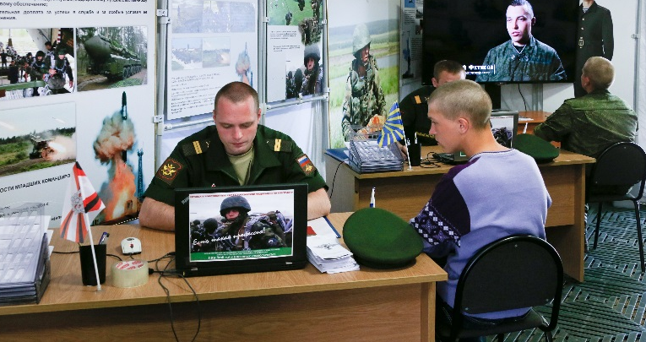
ДЛЯ ПОСТУПЛЕНИЯ
НА ВОЕННУЮ СЛУЖБУ
ПО КОНТРАКТУ
ТРЕБОВАНИЯ К КАНДИДАТАМ
ЕЖЕМЕСЯЧНЫЕ ВЫПЛАТЫ
ОБРАТИТЬСЯ
С ЗАЯВЛЕНИЕМ (ПОДАТЬ ЗАЯВКУ)
ВАРИАНТЫ:
возраст от 18 лет
195 тыс. руб. единовременно (при заключении контракта на срок
от года и более)
годен по состоянию здоровья
В ЗОНЕ
СПЕЦИАЛЬНОЙ ВОЕННОЙ ОПЕРАЦИИ
лично, почтовым отправлением, по телефону в пункт отбора
или военный комиссариат
5 ШАГОВ ДЛЯ ПОСТУПЛЕНИЯ
от 204 тыс. руб. в месяц (в зависимости от воинского звания, должности и выслуги лет)
в личном кабинете гражданина на сайте Минобороны России
службапоконтракту.рф
сдать документы в пункт отбора
или военный комиссариат
заместитель командира взвода-командир отделения - от 242 тыс. руб. в месяц
пройти собеседование с психологом
в пункте отбора
командир отделения - от 232 тыс. руб. в месяц
пройти медицинский осмотр
в военном комиссариате
инструктор штаба - от 226 тыс. руб. в месяц
через электронный сервис
«Стать добровольцем или контрактником» на едином портале государственных услуг
госуслуги.рф
получить предписание и убыть
к месту службы
начальник радиостанции командно-штабной машины - от 226 тыс. руб. в месяц
заключить контракт в воинской части
старший сапер - от 216 тыс. руб. в месяц
старший телефонист - от 219 тыс. руб. в месяц
ПЕРЕЧЕНЬ ДОКУМЕНТОВ
гранатометчик - от 211 тыс. руб. в месяц
Горячая линия по вопросам службы по контракту – 117
автобиография и анкета (форма на сайте)
службапоконтракту.рф
водитель - от 211 тыс. руб. в месяц
паспорт
повар - от 211 тыс. руб. в месяц
военный билет (при наличии)
стрелок - от 204 тыс. руб. в месяц
свидетельства о браке и рождении детей (при наличии)
старший водитель-электрик - от 216 тыс. руб. в месяц
документы об образовании
пулеметчик - от 211 тыс. руб. в месяц
КОНТРАКТ ЗАКЛЮЧАЕТСЯ
на 1 год, 3 года и 5 лет
Горячая линия по вопросам службы по контракту – 117

Slide 2



ФЕДЕРАЛЬНЫЕ СОЦИАЛЬНЫЕ
ЛЬГОТЫ И ГАРАНТИИ
РЕГИОНАЛЬНЫЕ СОЦИАЛЬНЫЕ
ЛЬГОТЫ И ГАРАНТИИ
МИНИСТЕРСТВО ОБОРОНЫ
РОССИЙСКОЙ ФЕДЕРАЦИИ
возможность быстрого приобретения жилья за счет Минобороны России через накопительно-ипотечную систему
ежемесячная денежная компенсация 50% на оплату содержания жилого помещения, взноса на капитальный ремонт, газоснабжения
служебное жилье или компенсация за найм жилья
компенсацию расходов на оплату детских оздоровительных путевок в организациях на территории Орловской области
бесплатное обследование,
лечение и реабилитация
в военно-медицинских учреждениях
страхование жизни
и здоровья за счет федерального бюджета
преимущественное право зачисления в государственные образовательные организации Орловской области
право на льготную пенсию после 20 лет службы
преимущественное право на прием в организациях социального обслуживания, а также предоставление социального обслуживания на дом
статус ветерана боевых действий и соответствующие льготы
кредитные и налоговые каникулы
бюджетные места для обучения детей в вузах
внеочередное оказание плановой медицинской помощи в медицинских организациях на территории Орловской области
за будущими контрактниками бронируются рабочие места
Звони сейчас 117
бесплатный отдых детей
в летних оздоровительных лагерях
Горячая линия по вопросам службы по контракту – 117
СЛУЖИ ПО КОНТРАКТУ
В ВООРУЖЕННЫХ СИЛАХ
службапоконтракту.рф

